Slide 1







Slide 2

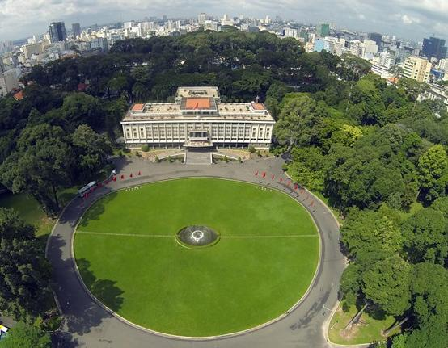


Phép dời hình cho phép ta thể hiện mối quan hệ giống nhau cả về hình dạng và kích thước giữa các hình.
Đối với các hình chỉ giống nhau về hình dạng còn kích thước có khác nhau thì sao?
Đối tượng toán học nào cho phép ta thể hiện điều đó?
Hình 1.50

Slide 3



PHÉP ĐỒNG DẠNG
Hai tấm ảnh Dinh Thống Nhất giống nhau về hình dạng, chỉ khác nhau về kích thước
Hãy đo và cho biết chiều dài, chiều rộng của tấm ảnh lớn tương ứng gấp mấy lần chiều dài, chiều rộng của tấm ảnh nhỏ.
Nếu lấy 2 vị trí A, B bất kì thuộc tấm ảnh nhỏ và các vị trí A’, B’ tương ứng với chúng trên tấm ảnh lớn thì khoảng cách giữa A’ và B’ gấp mấy lần khoảng cách giữa A và B? Hãy lấy ví dụ cụ thể các vị trí và đo để kiểm tra câu trả lời của bạn
a) Qua đo đạc, ta thấy chiều dài và chiều rộng của tấm ảnh lớn tương ứng gấp 2 lần chiều dài và chiều rộng của tấm ảnh nhỏ.
b) Lấy các điểm A, B và A', B' tương ứng như hình vẽ.
Qua đo đạc ta thấy A'B' = 2AB.
Hình 1.50

Slide 4


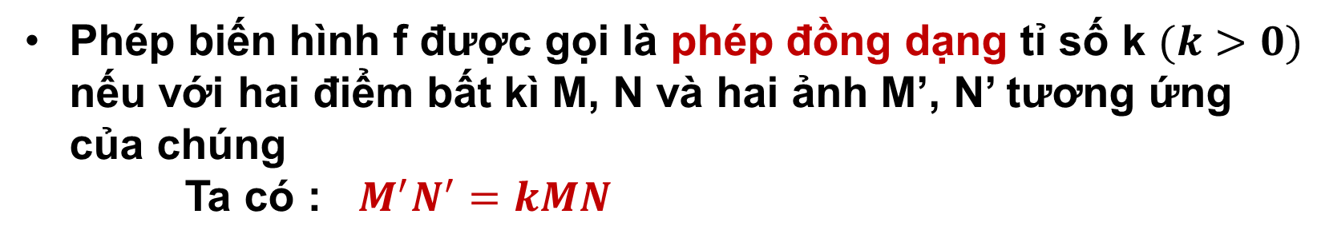
PHÉP ĐỒNG DẠNG
Phép biến hình f được gọi là phép đồng dạng tỉ số k $(k>0)$ nếu với hai điểm bất kì M, N và hai ảnh M’, N’ tương ứng của chúng
Ta có : $M^{′}N^{′}=kMN$
Câu hỏi : Phép dời hình và phép vị tự tỉ số t có phải là các phép đồng dạng hay không? Nếu có thì tỉ số đồng dạng là bao nhiêu ?

Slide 5


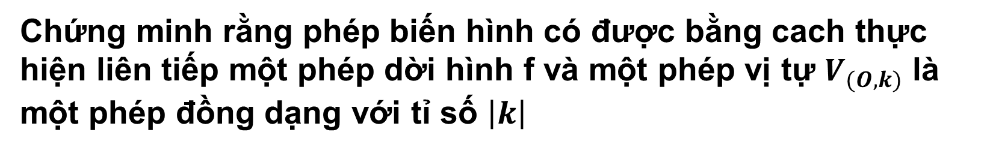
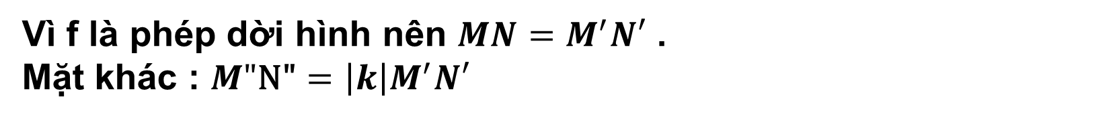
PHÉP ĐỒNG DẠNG
Chứng minh rằng phép biến hình có được bằng cach thực hiện liên tiếp một phép dời hình f và một phép vị tự $V_{(O,k)}$ là một phép đồng dạng với tỉ số $\left|k\right|$
Với 2 điểm bất kì M, N , giả sử phép dời hình f biến M, N tương ứng thành M’, N’ tương ứng thành M”, N”
Vì f là phép dời hình nên $MN=M^{′}N′$ .
Mặt khác : $M"\text{N}\text{"}=\left|k\right|M^{′}N′$
Do đó $M"\text{N}\text{"}=\left|k\right|MN$ . Vậy ta có điều phải chứng minh

Slide 6
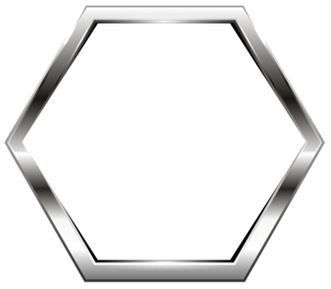

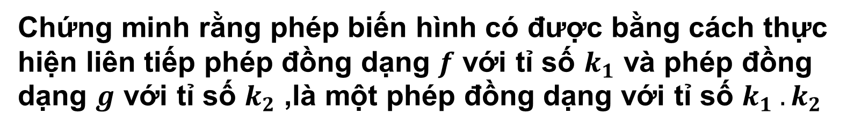
PHÉP ĐỒNG DẠNG
Chứng minh rằng phép biến hình có được bằng cách thực hiện liên tiếp phép đồng dạng $f$ với tỉ số $k_{1}$ và phép đồng dạng $g$ với tỉ số $k_{2}$ ,là một phép đồng dạng với tỉ số $k_{1}$ ${.k}_{2}$
1
Lấy hai điểm M, N bất kì. Gọi M', N' tương ứng là ảnh của M, N qua phép đồng dạng f với tỉ số k₁ thì ta có M'N' = k₁MN.
Gọi M", N" tương ứng là ảnh của M', N' qua phép đồng dạng g với tỉ số k₂ thì ta có M"N" = k₂­M'N'.
Khi đó ta có M"N" = k₂ M'N' = k₂ . (k₁MN) = (k₁.k₂)MN.
Do đó, M", N" tương ứng là ảnh của M, N qua phép đồng dạng với tỉ số k₁.k₂.
Từ đó suy ra điều phải chứng minh.

Slide 7
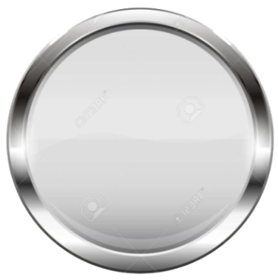

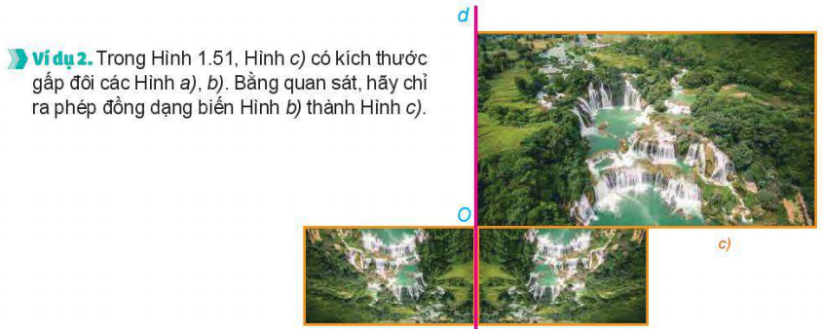
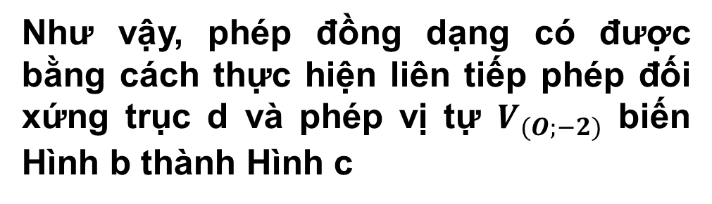
PHÉP ĐỒNG DẠNG
Trong Hình 1.51, Hình c có kích thước gấp đôi các Hình a, b
Bằng quan sát, hãy chỉ ra phép đồng dạng biến Hình b thành Hình c
2
Phép đối xứng qua trục d biến Hình b thành Hình a
Phép vị tự tâm O , tỉ số -2 biến Hình a thành Hình c
Như vậy, phép đồng dạng có được bằng cách thực hiện liên tiếp phép đối xứng trục d và phép vị tự $V_{(O;−2)}$ biến Hình b thành Hình c
Hình 1.51
Chú ý : với 2 hình H và H’, nếu có phép đồng dạng biến H thành H’ thì cũng có phép đồng dạng biến H’ thành H và ta nói H và H’ đồng dạng với nhau

Slide 8
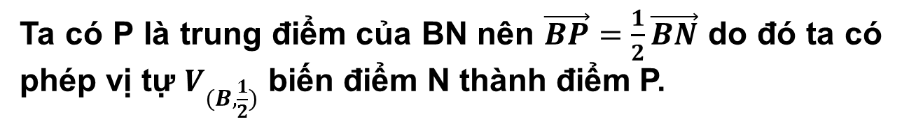
PHÉP ĐỒNG DẠNG
Cho đường thẳng d và 2 điểm phân biệt A, B . Điểm M thay đổi trên đường thẳng d. Gọi N là điểm đối xứng của M qua đường thẳng AB và P là trung điểm của đoạn thẳng BN. Chứng minh rằng P thuộc một đường thẳng cố định
2
Vì N là điểm đối xứng của M qua đường thẳng AB nên ta có phép đối xứng trục AB biến điểm M thành điểm N
Ta có P là trung điểm của BN nên $\vec{BP}=\frac{1}{2}\vec{BN}$ do đó ta có phép vị tự $V_{(B,\frac{1}{2})}$ biến điểm N thành điểm P.
Như vậy, phép đồng dạng có được bằng các thực hiện liên tiếp phép đối xứng trục AB và phép vị tự $V_{(B,\frac{1}{2})}$ biến M thành P
Mặt khác M thuộc đường thẳng d cố định, A và B cố định, do đó P thuộc đường thẳng d' cố định là ảnh của đường thẳng d qua phép đồng dạng trên

Slide 9
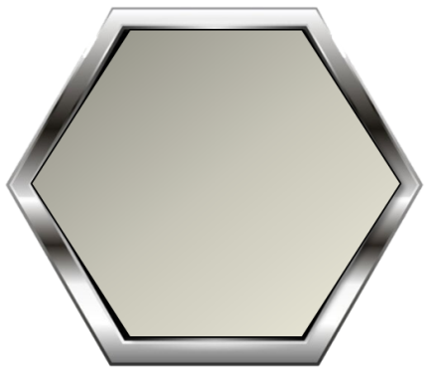

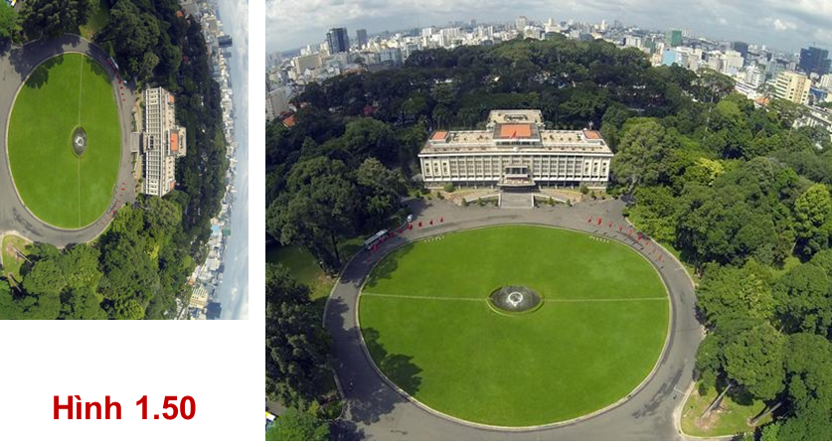
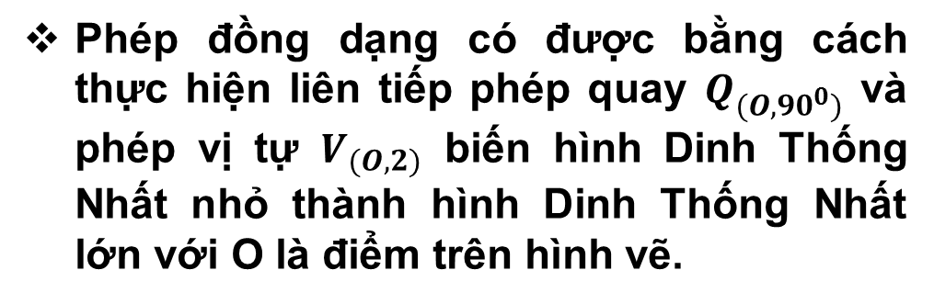
PHÉP ĐỒNG DẠNG
Trong hai hình Dinh Thống Nhất ở Hình 1.50
Hãy chỉ ra phép đồng dạng biến hình nhỏ thành hình lớn
Phép đồng dạng có được bằng cách thực hiện liên tiếp phép quay $Q_{(O,{90}^{0})}$ và phép vị tự $V_{(O,2)}$ biến hình Dinh Thống Nhất nhỏ thành hình Dinh Thống Nhất lớn với O là điểm trên hình vẽ.

Slide 10



Slide 11

Một phép đồng dạng biến ba đỉnh A, B, C của tam giác ABC tương ứng thành A', B', C'. Chứng minh rằng :
1.24
Giả sử phép đồng dạng F biến ba đỉnh A, B, C của tam giác ABC tương ứng thành A', B', C'
Khi đó ta có số k khác 0 thỏa mãn:
$A′B′=kAB, B′C′=kBC, C′A′=kCA.$

Slide 12

Trong mặt phẳng tọa độ Oxy, cho phép biến hình f biến mỗi điểm M(x; y) thành điểm M'(3x; – 3y).
Tìm ảnh của các điểm O(0; 0), N(2; 1).
Chứng minh rằng f là một phép đồng dạng. Tìm tỉ số đồng dạng.
1.25
a) Ảnh của điểm O(0; 0) qua phép biến hình f là
$O^{′}\left(3 . 0;–3 . 0\right)=O(0; 0).$
Ảnh của điểm N(2; 1) qua phép biến hình f là
$N′(3 . 2;–3 . 1)=N′(6;–3).$
b) Chọn hai điểm M(x; y), N(z; t) bất kì. Gọi M', N' tương ứng là ảnh của M, N qua phép biến hình f. Khi đó M'(3x; – 3y), N'(3z; – 3t).
Ta có :
Vậy phép biến hình f là phép đồng dạng với tỉ số k = 3.

Slide 13
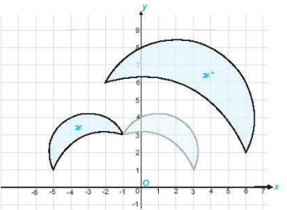
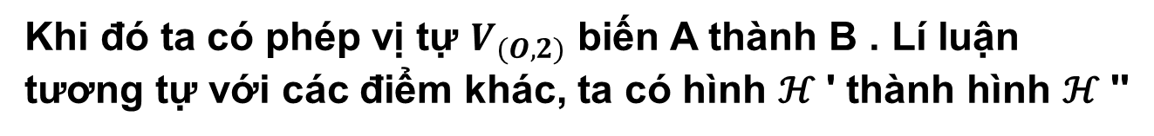
Hai hình ℋ và ℋ " trong Hình 1.52 được vẽ trên mặt phẳng tọa độ Oxy. Bằng quan sát, hãy chỉ ra một phép đối xứng trục f và một phép vị tự g sao cho phép đồng dạng có được bằng cách thực hiện liên tiếp hai phép f và g (thực hiện f trước, g sau) biến hình ℋ thành hình ℋ ".
1.26
Quan sát Hình 1.52, ta thấy phép đối xứng trục d: x = – 1 biến hình ℋ thành hình ℋ '.
Ta thấy A(3; 1) thuộc hình ℋ ' và B(6; 2) thuộc hình ℋ ''.
Ta có : $\vec{OB}=(6;2)$ , $\vec{OA}=(3;1)$, suy ra $\vec{OB}=2\vec{OA}$
Khi đó ta có phép vị tự $V_{(O,2)}$ biến A thành B . Lí luận tương tự với các điểm khác, ta có hình ℋ ' thành hình ℋ ''
Hình 1.52
Vậy phép đồng dạng có được bằng cách thực hiện liên tiếp phép đối xứng trục
$d : x= –1$và phép vị tự $V_{(O,2)}$biến hình ℋ thành hình ℋ ''.
Khi đó, phép đối xứng trục f là phép đối xứng trục d có phương trình $x = – 1$và phép vị tự g là phép vị tự $V_{(O,2)}$là các phép biến hình cần tìm.

Slide 14


